Slide 1
«Специфика
организации профориентационной
работы с детьми,
имеющими
ОВЗ и
инвалидность»

Slide 2
Профориентация -
это ориентирование школьника, оказание
ему помощи в профессиональном самоопределении.
Профессиональная ориентация – комплекс мер, призванный помочь определить способности и склонности к тому или иному виду профессиональной деятельности и содействовать в профессиональном самоопределении и дальнейшем трудоустройстве.
Главная цель профессионального самоопределения – это формирование у обучающихся внутренней готовности самостоятельно и осознанно планировать, корректировать и реализовывать перспективы своего развития (профессионального, жизненного, личностного).

Slide 3
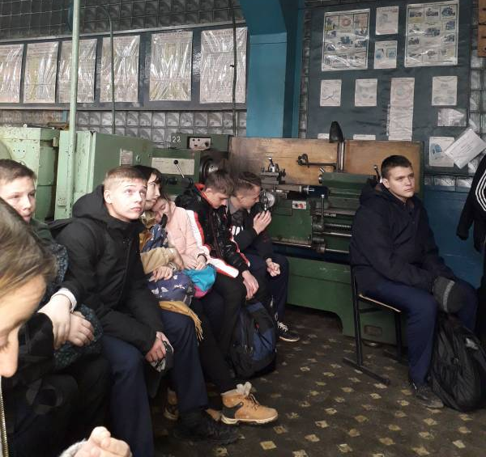
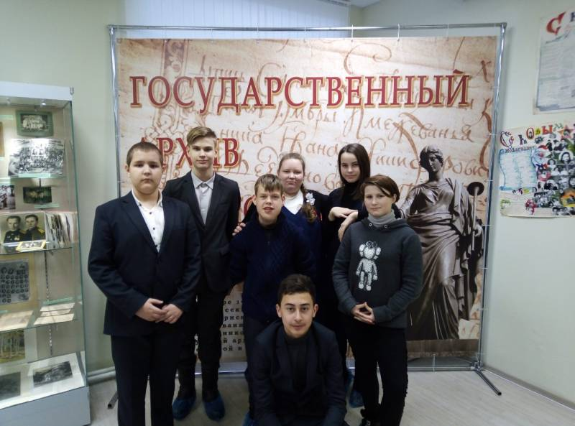
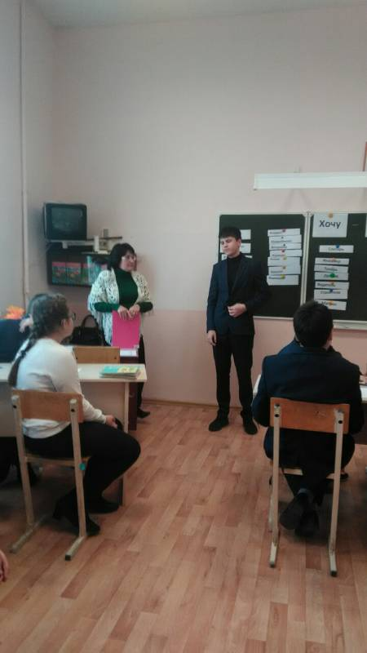
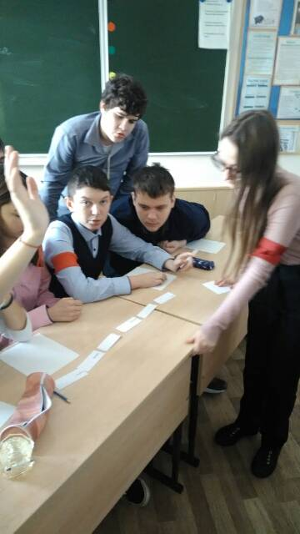
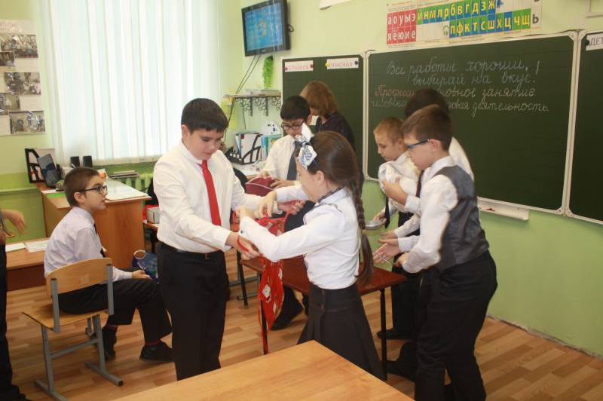
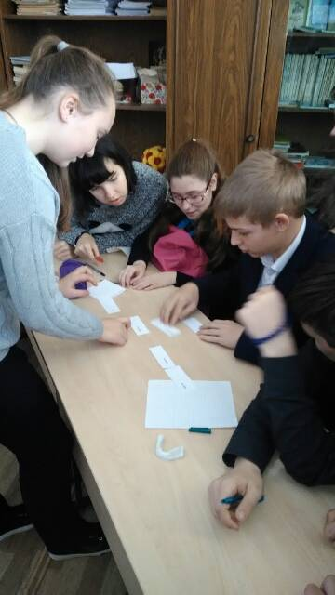
Главным критерием грамотно выстроенного образовательного и коррекционного процесса в нашей школе является успешная социально-психологическая адаптация выпускников.

Slide 4
На каждом этапе процесса профессиональной ориентации школьников решаются конкретные задачи:
(1—4 классы) - актуализация проблемы выбора профессии
Цель: Сформировать первоначальное представление о мире труда, познакомить с наиболее доступными профессиями.
(5—7 классы) - формирование профессиональной направленности.
Цель: Сформировать общественно значимые мотивы выбора профессии и осознанный интерес к проблеме выбора профессии.
(8—10 классы) - формирование профессионального самосознания
Цель: Подготовить учащихся к осознанному выбору профессии и пути продолжения образования или трудоустройства, к пониманию условий оптимального выбора профессии:
Есть (устойчивые особенности личности) Надо (потребности рынка труда в кадрах) Могу (способности, здоровье) Хочу (мотивы, интересы, склонности)

Slide 5
Уровни профессионального самоопределения в 7-10 классах (%)

Slide 6
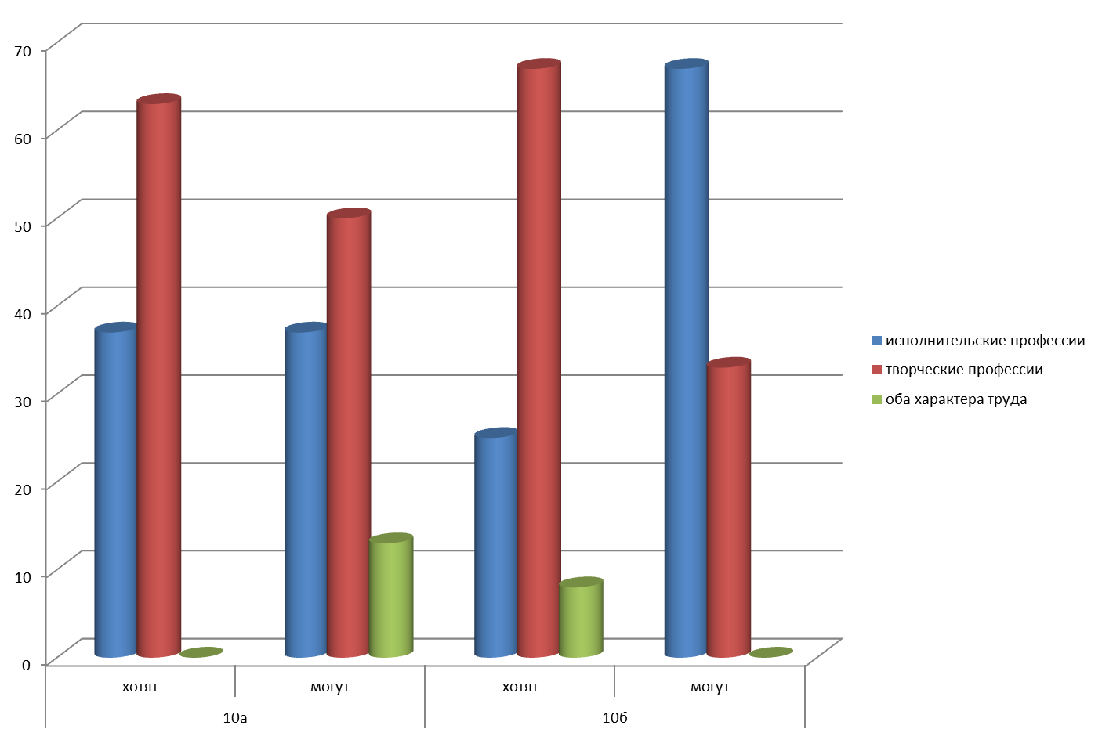
Выбор профессий по характеру труда
в 10 классах.
-

Slide 7
Выбор профессий по характеру труда в 7-10 классах. (%)

Slide 8
Предпочтения по типу профессий в 7-10 классах (%)

Slide 9
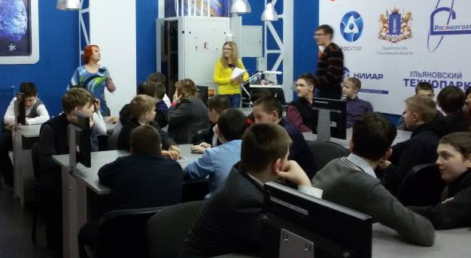
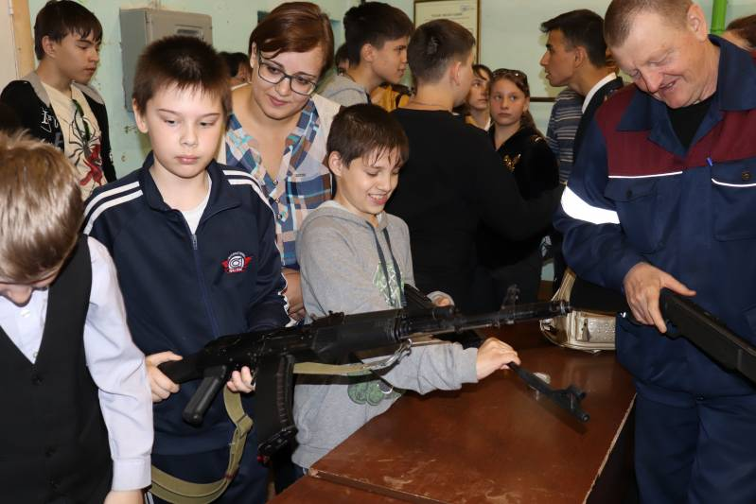
Наша школа имеет многолетний опыт сотрудничества и совместной работы по профориентации с представителями средних профессиональных ОУ.

Slide 11
Техническое направление: 8 7 6
- профессионально-педагогический;
- авиационный;
- автомеханический
- строительный;
- электромеханический;
- железнодорожный.
Медицинские колледжи, 3 1 5
Фармацевтический колледж
Педагогические колледжи - 1 2
(техникумы)
Техникум торговли и питания, 1 7 5
экономики и права, финансовый
Техникумы многопрофильные; 1 2 -
отраслевых технологий и дизайна
Колледжи государственной - 1 -
и муниципальной службы
Вечерние школы 1 - -
Массовая школа 3
Не определился - - -
Виды специальных профессиональных УО (коллежи, техникумы) | 2017 – 2018 учебный год | 2018 – 2019 учебный год | 2019 - 2020 учебный год
Notes:
школы

Slide 12
В современном мире все быстро меняется и дети сегодня не те, что раньше.
Поколение Z – это люди, родившиеся в 2004–2010 годах. Это первое поколение, которое не помнит время без интернета, смартфонов и социальных сетей, поэтому представителей поколения Z называют также «цифровыми людьми». Предполагаться, что будущее у этого поколения будет связано с профессиями и специальностями, связанными с информационными технологиями.

Slide 13
Особенности поколения Z:
Зависимость от цифровых технологий, предпочтение отдаётся онлайн - общению в виртуальном пространстве.
Желание быть успешными, не прикладывая значительных усилий к учёбе, профессиональному становлению.
Ориентированность на потребление, индивидуализм.
Желание как можно раньше всё попробовать и испытать. В моде — экстрим и жажда развлечений.
Трудности в установлении прямого контакта с людьми, погружённость в себя — как защита от проблем современного образа жизни.

Slide 14
Форсайт: формируем образ будущего
Ярким примером актуального инструмента профессиональной ориентации школьников стал Атлас новых профессий. Появившись в 2014 году, атлас привлек к себе внимание методистов по профориентации школьников, как удобно систематизированная информация о профессиях настоящего и будущего, дорожная карта развития технологий и изменений в профессиональной сфере.

Slide 15
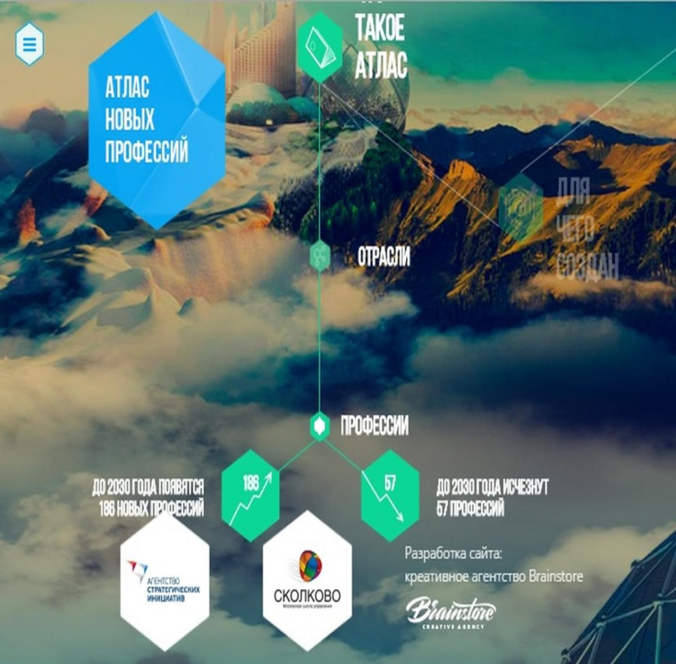
Как появился «Атлас»?
Впервые в России Московская школа управления «СКОЛКОВО» и Агентство стратегических инициатив провели масштабное исследование «Форсайт Компетенций 2030», в котором приняли участие свыше 2500 российских и международных экспертов, чтобы выявить востребован- ные профессии в 19 отраслях экономики. Эксперты обсуждали технологические изменения, социальные и экономические процессы, влияющие на структуру рабочих задач, и строили отраслевые «карты будущего», при помощи которых выявляли спрос на новые компетенции и выстраивали образ новых профессий. Результаты исследования были собраны в «Атлас новых профессий»

Slide 16
Профессии будущего в системе образования
Модератор:
Специалист по организации группового обсуждения проблемы или коллективной творческой работы с целью обеспечить усвоение учащимися нового материала в ходе практической деятельности.

Slide 17
Профессии будущего в системе образования
Разработчик образовательных траекторий
Профессионал, создающий «маршрут» обучения новых специалистов из курсов, предлагаемых образовательными учреждениями, в том числе доступных онлайн, а также тренажеров, симуляторов, стажировок и др. на их основе разрабатывающий образовательный трек с учетом психотипа, способностей и целей отдельного человека.

Slide 18
Профессии будущего в системе образования
Игропедагог
Специалист, который создает образовательные программы на основе игровых методик, выступает игровым персонажем. В школах будет замещать традиционного учителя

Slide 19
«Атлас новых профессий 3.0» уже в книжных!
Обновленный и дополненный «Атлас новых профессий 3.0» появился почти во всех книжных — оффлайн («вне сети») и онлайн. В форме коротких историй мы рассказываем в нем о неочевидных, но актуальных для России профессиях будущего.
В новом «Атласе» 27 отраслей — от добычи полезных ископаемых до медицины и культуры — и 342 профессии. Он помогает понять, какие отрасли, технологии и продукты будут развиваться и какие понадобятся новые специалисты.

